Slide 1
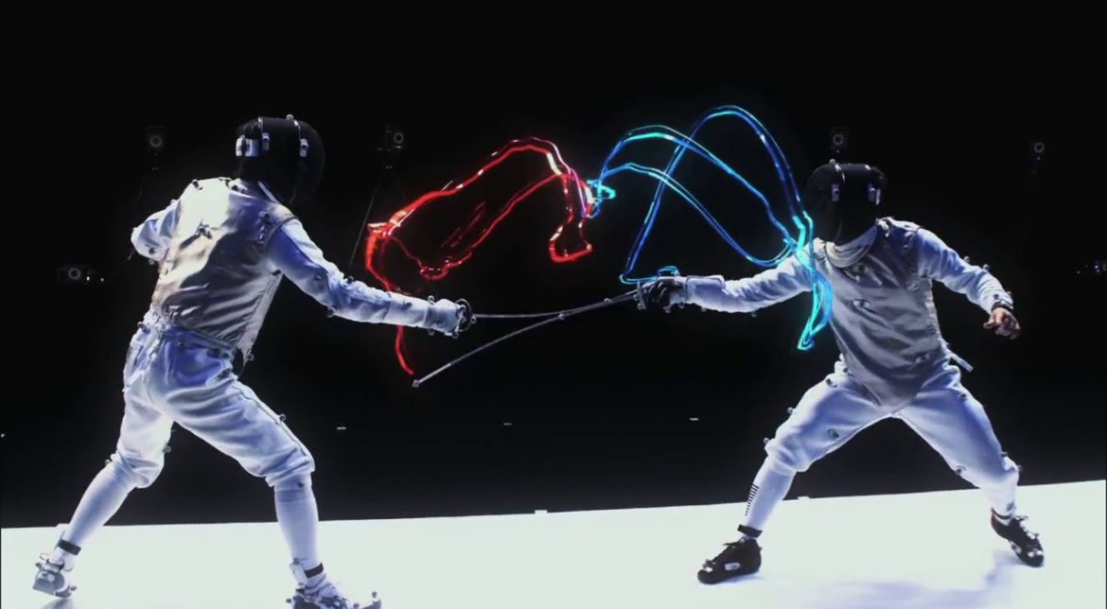
Biomecanica în jocul de scrimă
Proiect realizat de: Procopciuc Matei

Slide 2


ÎNSEMNĂTATEA SCRIMEI
Moliere consideră că ”scrima este arta de a lovi fără să fii lovit”. Scrima este un mijloc de realizare a duelurilor, iar astăzi ea devine pur convențională concretizată în asaltul dintre doi sportivi, folosind una dintre cele trei arme: floreta, sabia sau spada, după reguli bine stabilite.
Scrima este o disciplină sportivă care solicită complex organismul sportivului având efecte importante asupra dezvoltării îndemânării, vitezei, forței, rezistenței orientării rapide, hotărârii, simțul ritmului și al timpului, pune la încercare voința și fantezia scrimerului, întărește spiritul de luptă, capacitatea de concentrare și reacționare în situațiile diferite din concursuri
Antrenamentul scrimerului constă în îmbinarea pregătirii fizice, tehnico-tactice și moral volative, o astfel de pregătire multilaterală fortifică sănătatea, călește fizic și moral, dezvoltă forța sistemelor funcționale ale organismului și influențează dobândirea celor mai bune rezultate sportive.

Slide 3
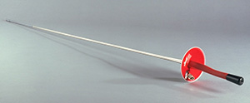
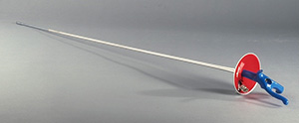
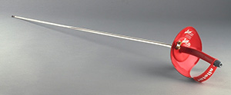
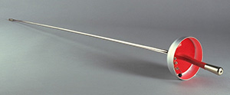
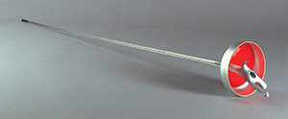
FLORETA
Este o arma conventionala. Lovitura se da prin împungere si este valabila atunci cand vârful loveste corpul advers.
Poate avea doua tipuri de mânere: mâner drept (francez) si mâner ortopedic (pistol).
SABIA
Este o arma conventionala. Lovitura se da prin împungere, dar si cu taisul,si este valabila atunci cand vârful loveste corpul advers, masca (capul) si bratele
SPADA
Este o arma de lupta. Lovitura se da prin împungere si este valabila atunci cand vârful loveste orice zona a corpului advers .
Poate avea doua tipuri de mânere: mâner drept (francez) si mâner ortopedic (pistol).

Slide 4

Gama variată de mișcări specifice (fandarea, pași repezi de atac sau de retragere în apărare), loviturile și împingerile rapide efectuate din poziția de gardă sunt desfășurate pe un spațiu limitat (lungimea planșei fiind de 14m și lățimea de 1,80-2m). Aceasta impune o atenție deosebită, sporită și permanentă din partea scrimerului, nu numai asupra poziției și acțiunilor adversarului, ci și a încadrării, în limitele acestui spațiu, inițierea și valabilitatea unui atac depinzând de parametrul spațial. Scrima este unul din sporturile de sală, care necesită un echipament specific, antrenori specializați și o muncă intensă. Prin specificul ei lupta directă cu adversarul are un profund caracter psihologic, cu atât mai mult cu cât victoria nu revine celui care posedă o musculatură mai dezvoltată, având un pronunțat caracter intelectual.

Slide 5

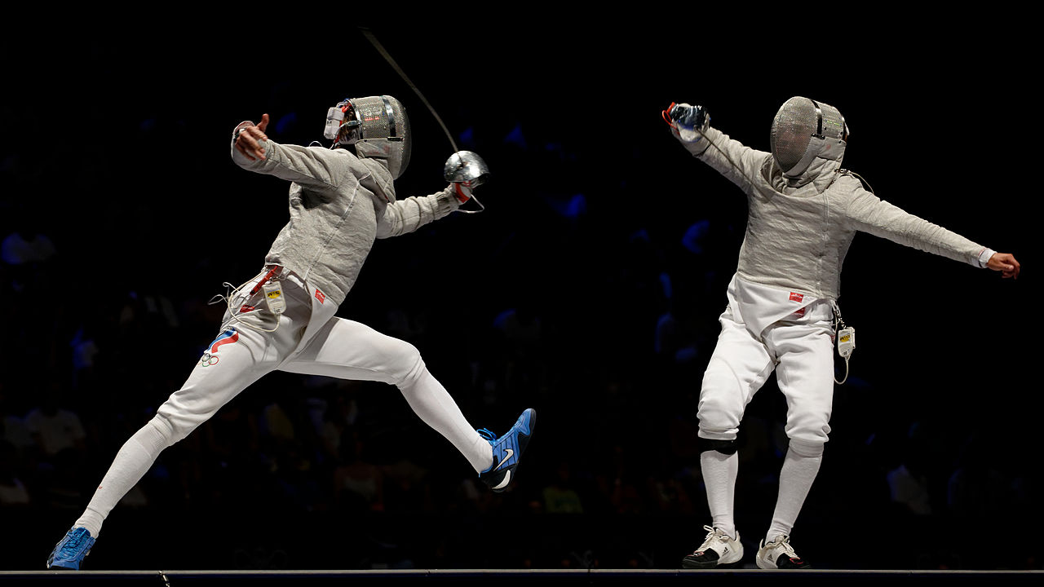
Fandarea
Din poziție de gardă, scrimerul lansează înainte piciorul din față, în timp ce împinge puternic cu piciorul din spate, propulsând corpul spre înainte. Scopul este de a câștiga accelerare și amplitudine pentru a lovi. Extinderea brațului înarmat urmată de o fandare este o dezvoltare . În trecut se recomanda ca piciorul nedominant să stea cât mai plat posibil pe planșă. În prezent fandarea se termină de cele mai multe ori cu talpa piciorului nedominant desprinsă de planșă.

Slide 6
Rezistența și forța trebuiesc și ele dezvoltate la un nivel corespunzător. Efortul de tip static din timpul asalturilor necesare scrimei, necesită o bună pregătire fizică generală și specifică a musculaturii membrelor, mai ales sub aspectul forței, iar durata lungă a concursului presupune o rezistență fizică și neuropsihică ridicată. Efortul în scrimă este maximal și se manifestă cu întreruperi. Calitățile predominante ale brațului înarmat, din punct de vedere fizic, sunt îndemânareași viteza (de reacție și de execuție) cu grad înalt de complexitate.
Calitățile predominante ale mișcărilor de picioare pe planșe sunt forța și viteza în regim de rezistență și mobilitatea. Așadar caracteristicile efortului specific în scrimă sunt îndemânarea și viteza, dublate de atenția concentrată, de gândirea tactică, precizia, oportunitatea și spontaneitatea.

Slide 7
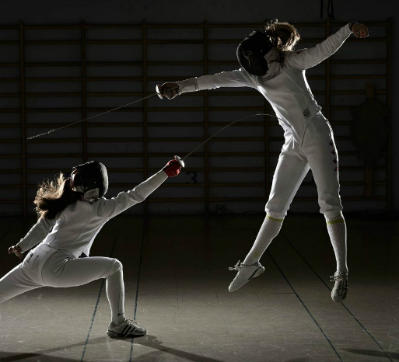
BENEFICII SANATOASE ALE SCRIMEI
Sporeste agilitatea intelectuala
Imbunatateste flexibilitatea
Reduce stresul
Sanatatea cardiovasculara
Imbunatateste coordonarea

Slide 8
principalele calități care îi sunt absolut necesare unui bun scrimer:
· capacitatea de a alege în mod rapid, într-o situație creată de el sau de adversar, cel mai just procedeu de atac, de contraatac sau de apărare;
· obișnuința de a ști să aleagă și să creeze momentul cel mai potrivit pentru a lovi adversarul – simțul timpului;
· viteza de execuție a acțiunilor care cer forță;
· precizie în atac, contraatac și apărare, siguranță și încredere în acțiunile proprii, care pretind o cunoaștere temeinică a tehnicii;
· rezistența specifică; · simțul distanței – obișnuința de a aprecia exact distanța față de adversar;
· calmul, care dă posibilitate scrimerului să studieze atent acțiunea adversarului,
răbdare și voință, sportivul trebuie să urmărească perseverent realizarea planului său de luptă.

Slide 9
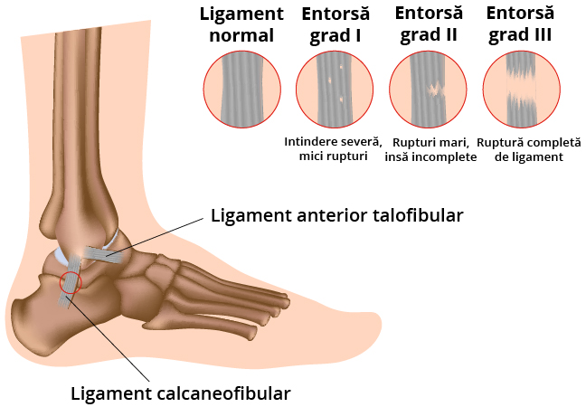
Accidentări frecvente
Entorsa este o intindere sau rupere a ligamentelor - benzile dure de tesut fibros care leaga doua oase in articulatii. Glezna si genunchiul sunt cele mai obisnuite articulatii in care pot aparea entorsele.
Entorsa usoara (gradul I)
Entorsa de gradul intai reflecta intinderea usoara a ligamentelor, cu un nivel scazut de deteriorare a fibrelor constituente. Acest tip de entorsa este foarte comun, si aproape toata lumea a avut o entorsa de gradul I la un moment dat in viata.
Entorsa moderata (gradul II)
Cel de-al doilea grad implica o ruptura incompleta a unui ligament. Aceasta inseamna ca exista o ruptura a unor fibre ale ligamentului, dar nu toate au rupturi. Acest lucru duce la sensibilitate moderata si umflaturi, si este asociat de obicei, cu miscare redusa. Simptomele includ durere moderata, sensibilitate si umflaturi.

Slide 10
Entorsa severa (gradul III)
Gradul III reprezinta o ruptura completa a ligamentelor. Acest tip este cel mai grav si, de fapt, sparge ligamentul, impreuna cu unele oase mici, daca ruptura este destul de severa. Acest tip de ranire duce la o instabilitate mare a articulatiei implicate.Entorsa de gradul III poate sa apara la oricare dintre articulatii, insa glezna, articulatia incheieturii mainii, a genunchiului si a degetului sunt implicate cel mai frecvent.
O entorsa apare cand un ligament este intins in mod excesiv, in timp ce articulatia este sever supusa stresului. O entorsa se produce adesea in urmatoarele situatii: • Glezna - Plimbarea sau exercitiul pe o suprafata neuniforma, aterizarea gresita dintr-un salt. • Genunchi - Pivotarea in timpul unei activitati. • Incheietura mainii - aterizare pe o mana intinsa in timpul caderii.

Slide 11
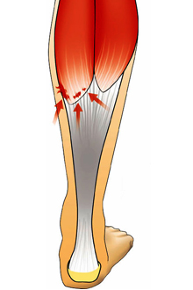

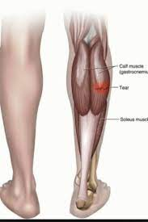
Intinderea musculara
Intinderea musculară, crampa musculară sau spasmul muscular se produce în momentul în care mușchii sunt suprasolicitați. De asemenea, aceasta are loc și dacă mușchiul respectiv este rupt. De cele mai multe ori, simptomele întinderii musculare se manifestă în zona mușchilor din spatele coapsei (tendonul popliteu), a spatelui, gâtului și umerilor și gambelor.
Cele mai frecvente cauze care duc la apariția întinderilor musculare se numără incidentele cotidiene (alunecarea, dezechilibrarea), dar și încălzirea necorespunzătoare dinaintea antrenamentelor sportive.

Slide 12
Bibiliografie
https://www.sanatatesistaredebine.ro/sport-10/top-10-beneficii-sanatoase-ale-scrimei-309.html
https://www.forbes.ro/scrima-sportul-corpului-si-al-mintii-149464
https://centrokinetic.ro/fiziokinetoterapia-explicata/totul-despre-recuperare/entorse/
https://www.etopsport.ro/blog/intindere-musculara-cauze-simptome-si-remedii/

